Slide 1
Trabajo Práctico N°8
ACEROS
Tecnología de los Materiales de Construcción

Slide 2
RequerimientoS CIRSOC 201-05

Slide 3
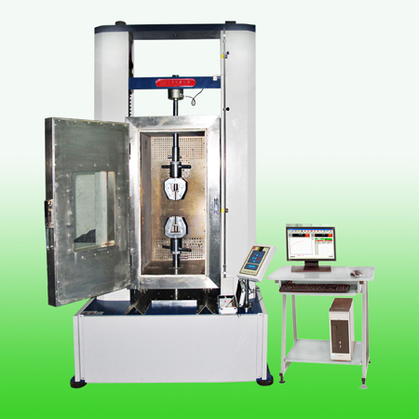
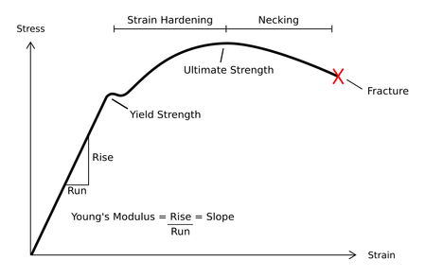
Resistencia a Tracción
MORDAZAS
PRENSA
DIAGRAMA TENSIÓN - DEFORMACIÓN

Slide 4
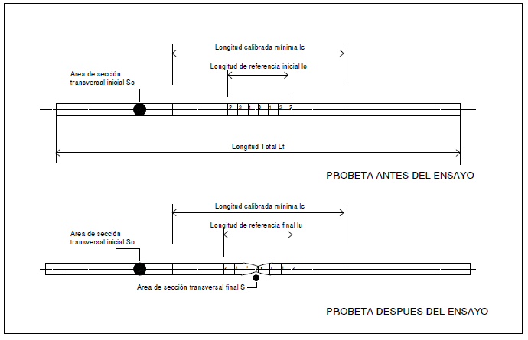
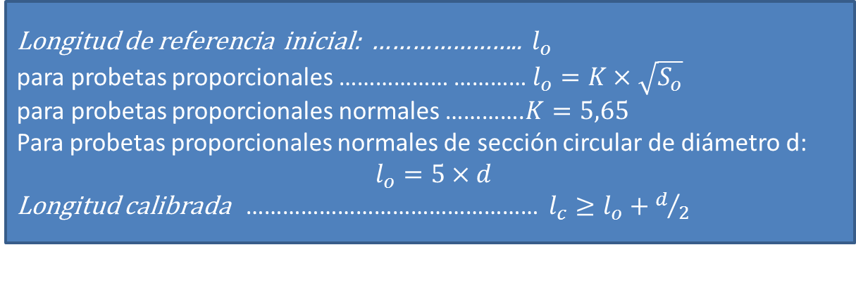
Preparación de la probeta de ensayo
Probetas industriales o probetas calibradas
Longitud de referencia inicial: ………………….. $l_{o}$
para probetas proporcionales ……………… ………… $l_{o}=K×\sqrt{S_{o}}$
para probetas proporcionales normales ………….$K=5,65$
Para probetas proporcionales normales de sección circular de diámetro d:
$l_{o}=5×d$
Longitud calibrada ………………………………………… $l_{c}≥l_{o}+d/2$

Slide 5

probeta luego del ensayo
Longitud de referencia inicial: ………………….. $l_{o}$
Longitud de referencia final : ………………….. $l_{u}$
Alargamiento : $………………………….∆l=l_{u}−l_{o}$
Alargamiento unitario …………………… $ε=\frac{∆l}{l_{o}}$

Slide 6

Diagrama Fuerza - Alargamiento
$$∆l=l_{u}−l_{o}$$
0 – E: proporcionalidad
E: límite teórico de elasticidad
E – F: incremento de cargas y deformaciones
F – F´: aumento de deformaciones - fluencia
F´ - R: toma de carga con grandes deformaciones
R : cargas máxima, inicio de estricción
R – R´: estricción
Notes:
Delta e: deformación elástica
Delta p: deformación plástica permanente

Slide 7
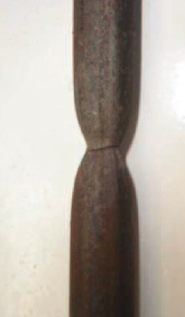
Diagrama Fuerza - Alargamiento
Notes:
Delta e: deformación elástica
Delta p: deformación plástica permanente

Slide 8
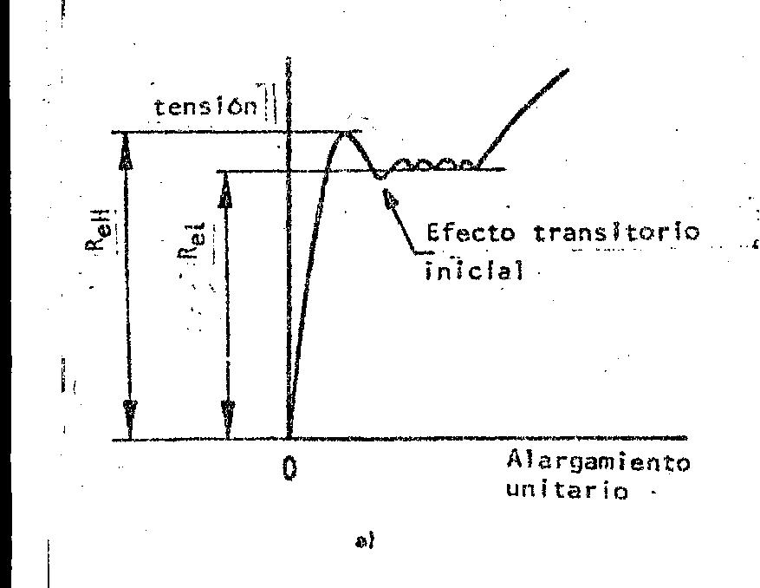
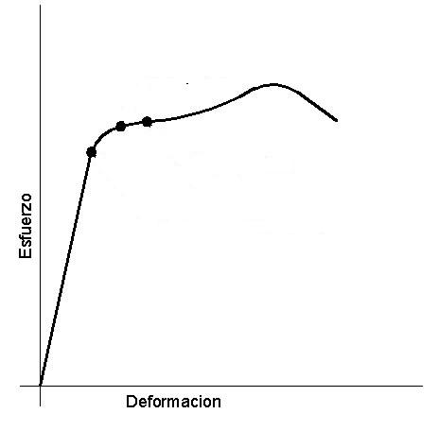
Límites de fluencia
Inicio de fluencia marcado (acero dulce – C 0,10%)
Inicio de fluencia no definido (acero
F_{f}
F_{f}
0,2% lo
Límite aparente de fluencia: esfuerzo máximo luego del cual el material se deforma sin incremento de carga
Límite práctico de fluencia: esfuerzo para 0,2% lo de deformación permanente

Slide 9
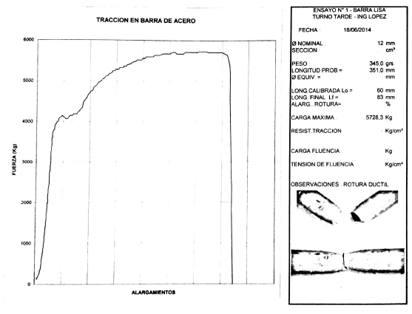
Práctico – Ejemplo 1/2
Pr
Pf

Slide 10
Diagrama Fuerza - Alargamiento
Lu = Lo + Δlu
Δlu
Notes:
Delta e: deformación elástica
Delta p: deformación plástica permanente

Slide 11
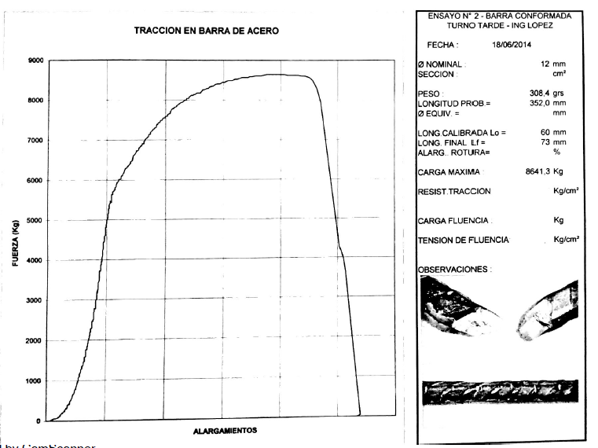
Práctico - Ejemplo 2/2
Pf
0,2% lo
Δl = Lu - Lo
Δl

Slide 12
Trabajo Práctico N°8
ACEROS
Tecnología de los Materiales de Construcción

